Slide 1
Тема: Продукти перегонки нафти, їх застосування.
Детонаційна стійкість бензину
Урок 11

Slide 2
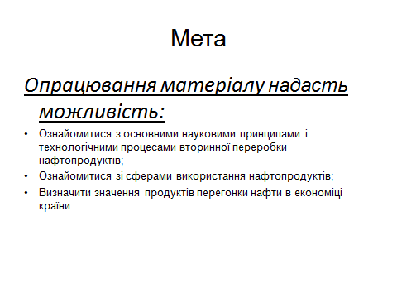

Slide 3
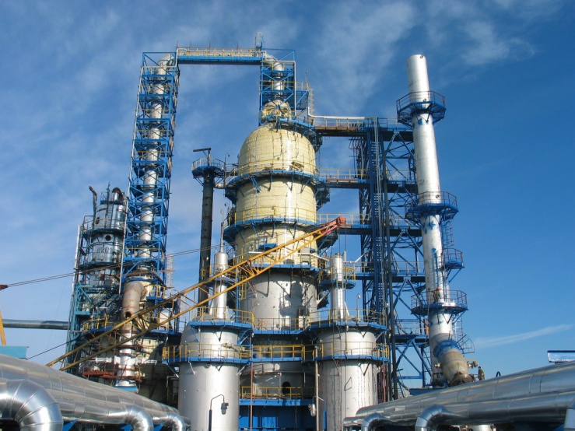
Сира нафта зазвичай не застосовується. Для одержання з нафти технічно цінних продуктів її піддають переробці.

Slide 4
Перегонка нафти
Первинна переробка нафти полягає в її перегонці. Перегонку здійснюють на нафтопереробних заводах після відділення з нафти супутніх газів. У процесі перегонки нафти одержують світлі нафтопродукти:
• бензин (tкип — від 40 до 150-200 °С);
• лігроїн (tкип — 120-240 °С);
• гас (tкип - 150-300 °С);
• газойль — солярове масло (tкип вища від 300 °С).

Slide 5
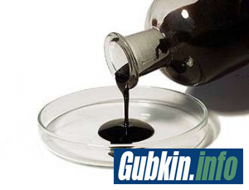
Мазут піддають подальшій переробці. Його переганяють під зменшеним тиском (щоби попередити розкладання) і виділяють мастила:
• веретенне;
• машинне;
• циліндрове та ін.
З мазуту деяких сортів нафти виділяють вазелін і парафін. Залишок мазуту після відгону називають нафтовим пеком, або гудроном.

Slide 6
Нафтопродукти та їх застосування
• Бензин у великих кількостях використовують як авіаційне й автомобільне пальне. Він складається зазвичай з вуглеводнів, що містять у молекулах у середньому від п’яти до дев’яти атомів Карбону.
• Лігроїн є пальним для дизельних двигунів, а також розчинником у лакофарбовій промисловості. Велику кількість його переробляють на бензин.

Slide 7
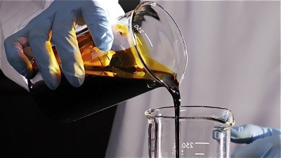
Гас застосовують як пальне для реактивних і тракторних двигунів, а також для побутових потреб. Він складається з вуглеводнів, що містять у молекулах у середньому від 9 до 16 атомів Карбону.
• Газойль — використовують як моторне пальне.
• Мазут, крім переробки на мастила й бензин, використовують як котельне рідке пальне.

Slide 8

Застосування продуктів переробки мазуту
Вазелін використовують у медицині. Він складається із суміші рідких і твердих вуглеводнів.
• Парафін застосовують для одержання вищих карбонових кислот, для просочення деревини у виробництві сірників і олівців, для виготовлення свічок, гуталіну і т. д.

Slide 9
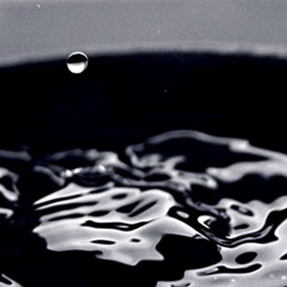
Мастила, які виділяються під час перегонки мазуту, називають мінеральними (нафтовими) маслами, на відміну від синтетичних масел, які одержують штучно (хоча всі масла є сумішами органічних сполук).
• Гудрон — нелетка темна маса, після часткового окиснення його застосовують для одержання асфальту.

Slide 10
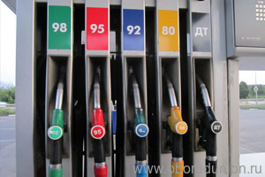
Детонаційна стійкість бензину. Октанове число
Детонаційна стійкість — здатність бензину згоряти без вибуху у двигуні з іскровим запалюванням.
Чим вище октанове число, тим більш стійкий бензин перед детонацією й тим кращі експлуатаційні якості він має.

Slide 11
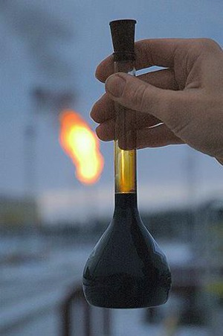
Октанове число
Октанове число (ОЧ) — умовний показник, що характеризує здатність палива забезпечити бездетонаційну роботу двигунів із примусовим запаленням.
Октанове число бензину підвищується шляхом додавання до бензину високооктанових компонентів або присадок-антидетонаторів.

